Slide 1
PPO(Proximal Policy Optimization近端策略优化)
问题：现有方法在泛化性、数据效率和稳定性上存在很大优化空间。
优点：PPO在比TRPO算法数据效率高、结果可靠，且使用一阶优化，降低复杂度。设计带有截断概率比的目标函数，使策略的表现形成悲观估计。为了优化策略，PPO轮流从策略中采样数据并优化目标函数。
近端约束：用于限制策略的变化，避免过于激进地改变策略
的好处基础上在实现上更容易，且具有更好的采样复杂度。
标准策略梯度方法在每个数据样本上更新一次梯度，实现高效数据和可靠性能。
一阶算法是什么意思，lower bound/悲观界是什么意思

Slide 2
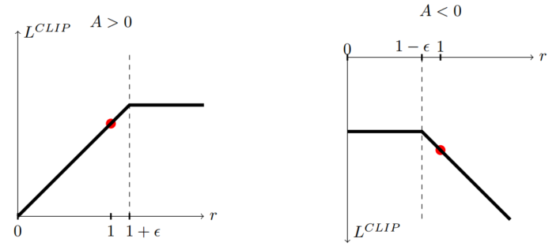
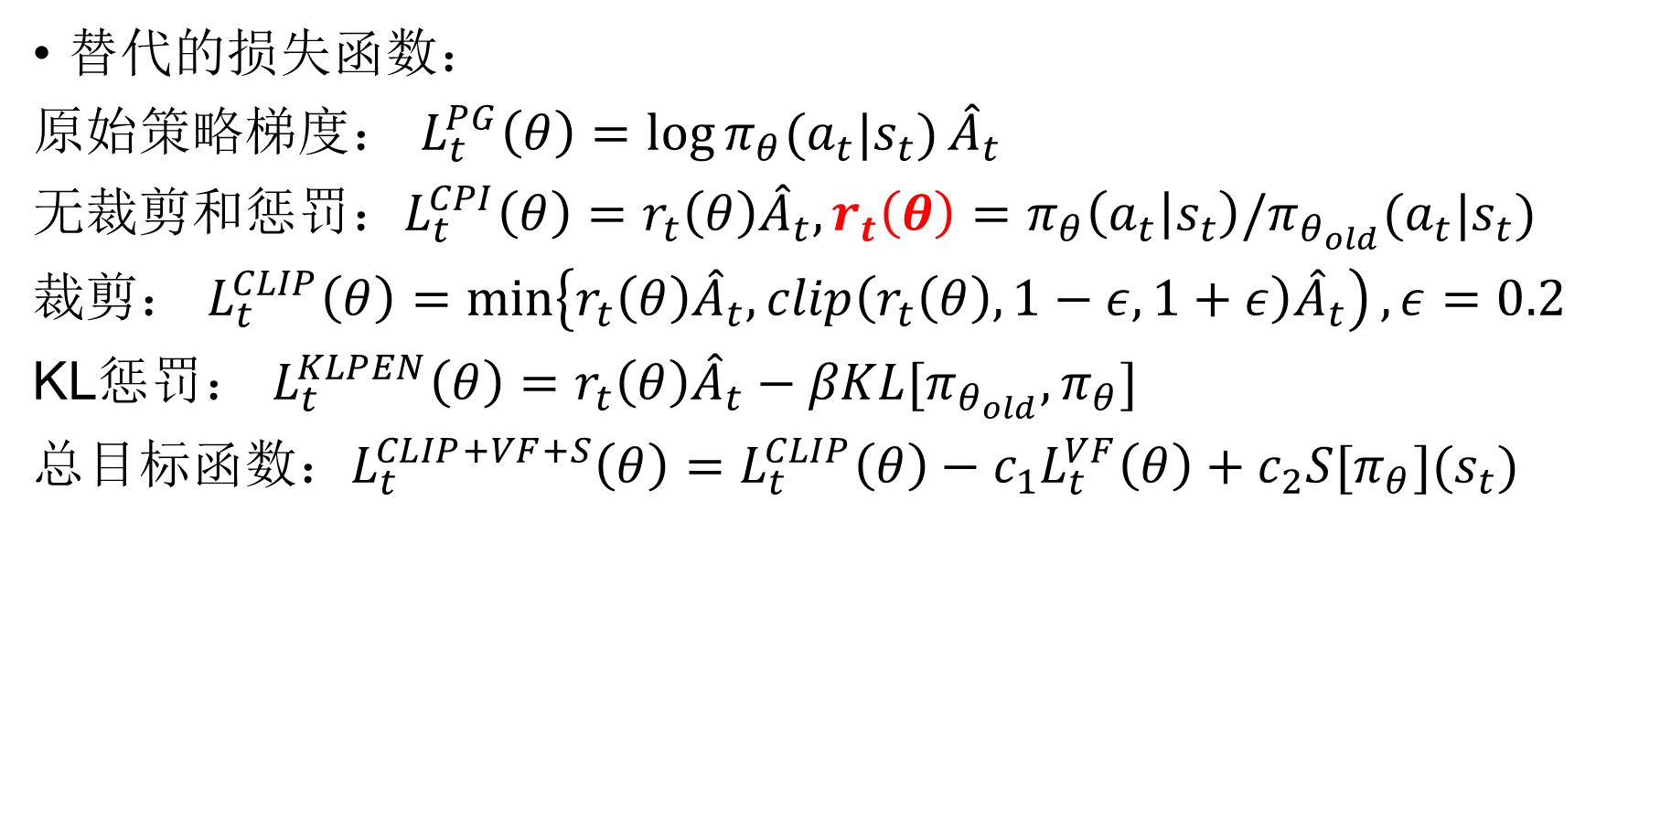
PPO(Proximal Policy Optimization近端策略优化)
替代的损失函数：
原始策略梯度： $L_{t}^{PG}\left(θ\right)=\log{π_{θ}(a_{t}|s_{t})}{\hat{A}}_{t}$
无裁剪和惩罚：$L_{t}^{CPI}\left(θ\right)=r_{t}\left(θ\right){\hat{A}}_{t},r_{t}\left(θ\right)=π_{θ}\left(a_{t} | s_{t}\right)/π_{θ_{old}}(a_{t}|s_{t})$
裁剪： $L_{t}^{CLIP}\left(θ\right)=\min\left\{r_{t}\left(θ\right){\hat{A}}_{t},clip\left(r_{t}\left(θ\right),1−ε,1+ε\right){\hat{A}}_{t}\right),ε=0.2$
KL惩罚： $L_{t}^{KLPEN}\left(θ\right)=r_{t}\left(θ\right){\hat{A}}_{t}−βKL[π_{θ_{old}},π_{θ}]$
总目标函数：$L_{t}^{CLIP+VF+S}\left(θ\right)=L_{t}^{CLIP}\left(θ\right)−c_{1}L_{t}^{VF}\left(θ\right)+c_{2}S[π_{θ}](s_{t})$

Slide 3
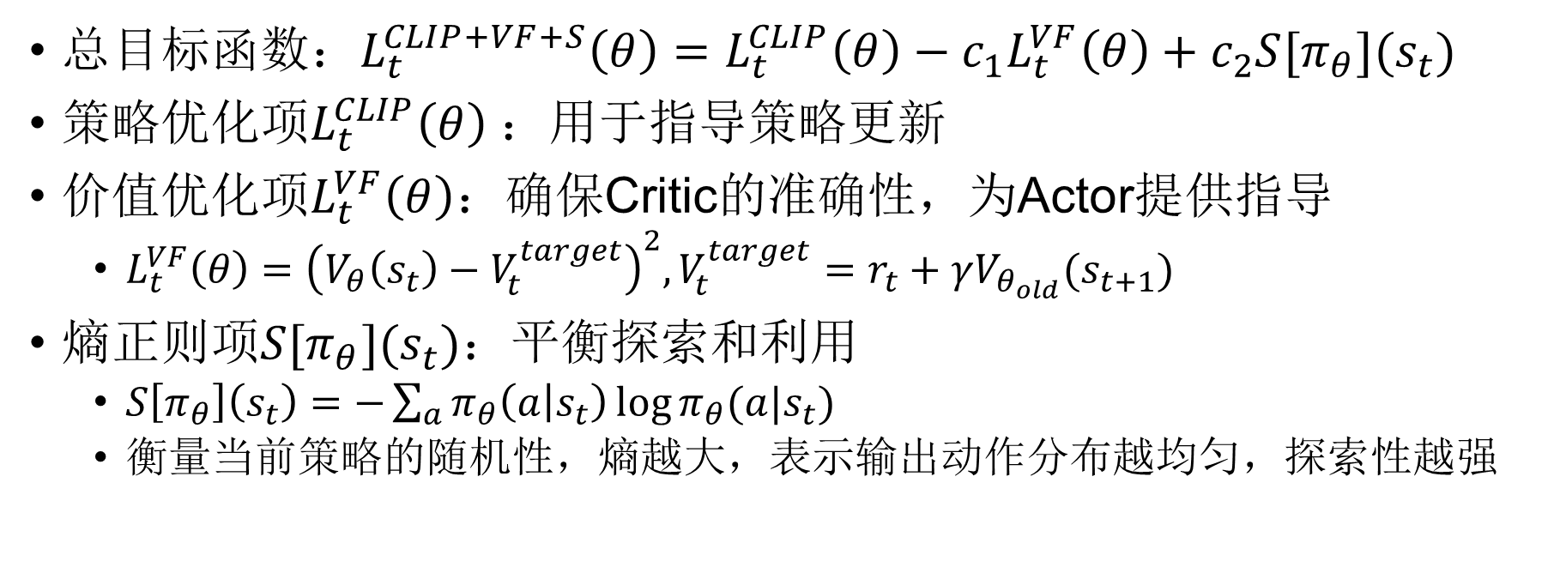
PPO(Proximal Policy Optimization近端策略优化)
总目标函数：$L_{t}^{CLIP+VF+S}\left(θ\right)=L_{t}^{CLIP}\left(θ\right)−c_{1}L_{t}^{VF}\left(θ\right)+c_{2}S[π_{θ}](s_{t})$
策略优化项$L_{t}^{CLIP}\left(θ\right)$：用于指导策略更新
价值优化项$L_{t}^{VF}\left(θ\right)$：确保Critic的准确性，为Actor提供指导
$L_{t}^{VF}\left(θ\right)={\left(V_{θ}\left(s_{t}\right)−V_{t}^{target}\right)}^{2},V_{t}^{target}=r_{t}+γV_{θ_{old}}(s_{t+1})$
熵正则项$S[π_{θ}](s_{t})$：平衡探索和利用
$S\left[π_{θ}\right]\left(s_{t}\right)=−\sum_{a}{π_{θ}\left(a | s_{t}\right)\log{π_{θ}(a|s_{t})}}$
衡量当前策略的随机性，熵越大，表示输出动作分布越均匀，探索性越强

Slide 4
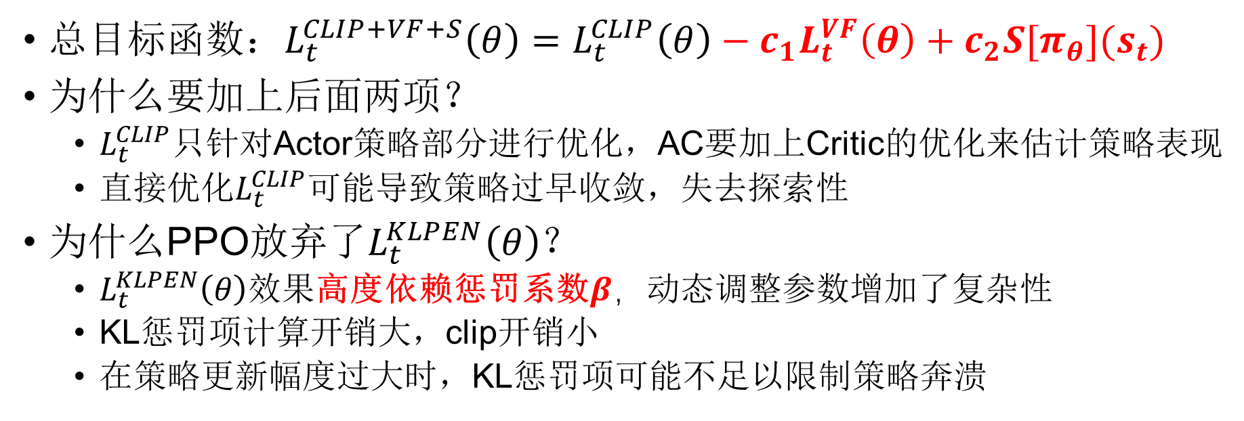
PPO(Proximal Policy Optimization近端策略优化)
总目标函数：$L_{t}^{CLIP+VF+S}\left(θ\right)=L_{t}^{CLIP}\left(θ\right)−c_{1}L_{t}^{VF}\left(θ\right)+c_{2}S[π_{θ}](s_{t})$
为什么要加上后面两项？
$L_{t}^{CLIP}$只针对Actor策略部分进行优化，AC要加上Critic的优化来估计策略表现
直接优化$L_{t}^{CLIP}$可能导致策略过早收敛，失去探索性
为什么PPO放弃了$L_{t}^{KLPEN}\left(θ\right)$？
$L_{t}^{KLPEN}\left(θ\right)$效果高度依赖惩罚系数$β，$动态调整参数增加了复杂性
KL惩罚项计算开销大，clip开销小
在策略更新幅度过大时，KL惩罚项可能不足以限制策略奔溃

Slide 5
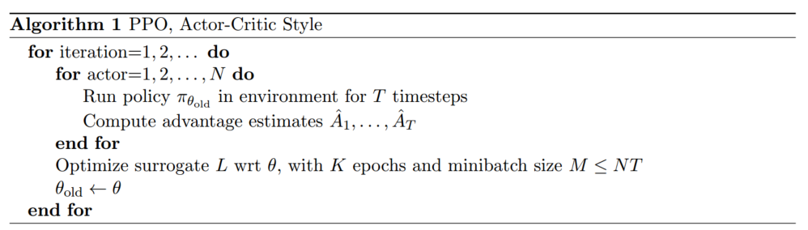
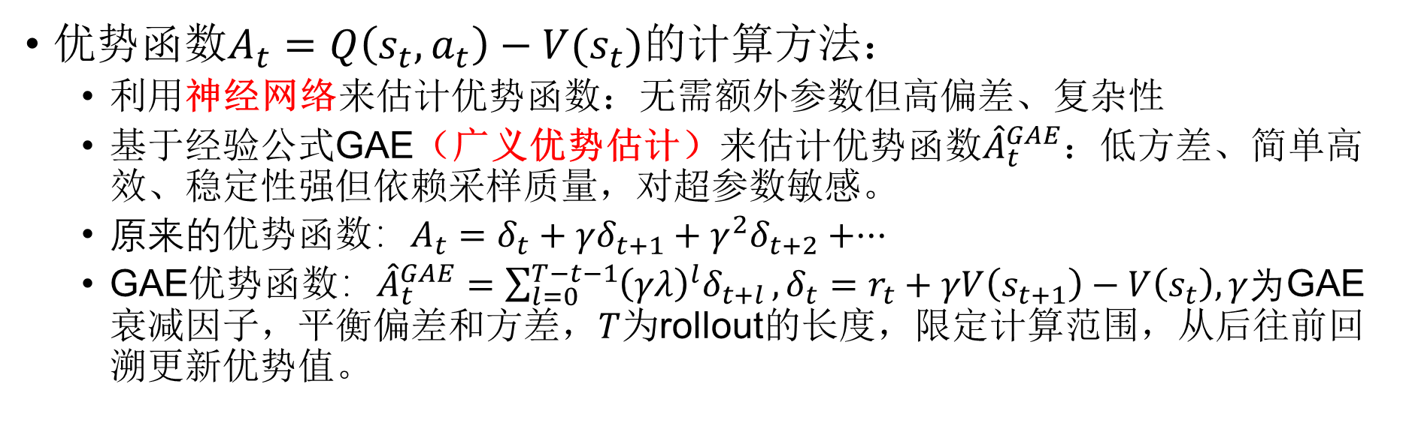
PPO(Proximal Policy Optimization近端策略优化)
优势函数$A_{t}=Q\left(s_{t},a_{t}\right)−V(s_{t})$的计算方法：
利用神经网络来估计优势函数：无需额外参数但高偏差、复杂性
基于经验公式GAE（广义优势估计）来估计优势函数${\hat{A}}_{t}^{GAE}$：低方差、简单高效、稳定性强但依赖采样质量，对超参数敏感。
$原来的\text{优势函数}{：A}_{t}=δ_{t}+γδ_{t+1}+γ^{2}δ_{t+2}+···$
GAE优势函数$：{\hat{A}}_{t}^{GAE}=\sum_{l=0}^{T−t−1}{{\left(γλ\right)}^{l}δ_{t+l}},δ_{t}=r_{t}+γV\left(s_{t+1}\right)−V\left(s_{t}\right),γ为$GAE衰减因子，平衡偏差和方差，$T$为rollout的长度，限定计算范围，从后往前回溯更新优势值。
①使用当前策略生成rollout数据
②使用GAE计算优势函数
③更新值函数网络（critic）和策略网络（actor）

Slide 6
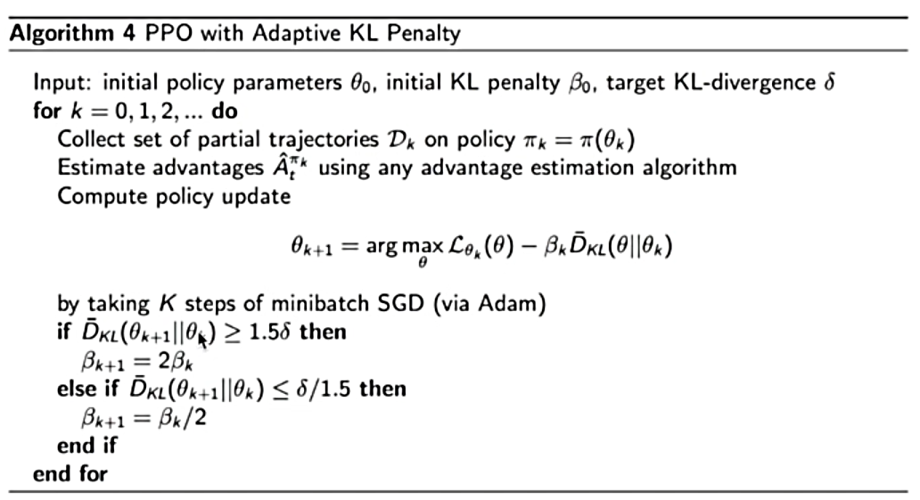
PPO(Proximal Policy Optimization近端策略优化)

Slide 7
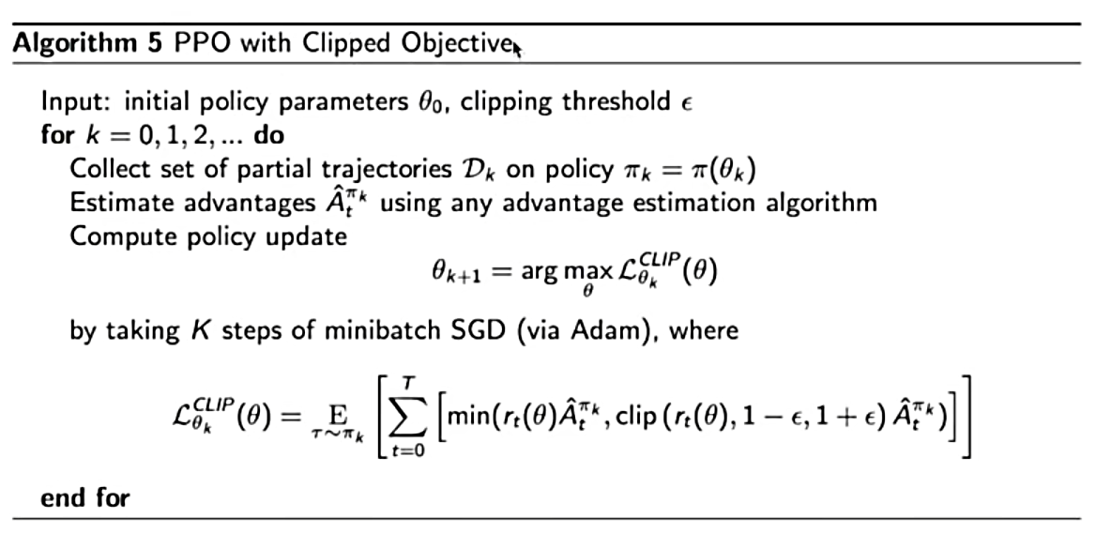
PPO(Proximal Policy Optimization近端策略优化)

Slide 8
方差与偏差
方差（Variance）描述估计值的不稳定性，即估计值围绕其期望值的波动情况；偏差（Bias）描述系统误差，即估计的期望值与真实值之间的差距。
由于无法计算除真实梯度，使用样本数据的随机梯度对这些值进行更新，这种估计会引入方差。
原因：
1. 随机梯度依赖有限的样本进行估计；
2. 每次采样得到的梯度不同，导致更新方向波动大；
3. 高方差导致学习过程不稳定，需要更多的更新步数才能收敛。

Slide 9
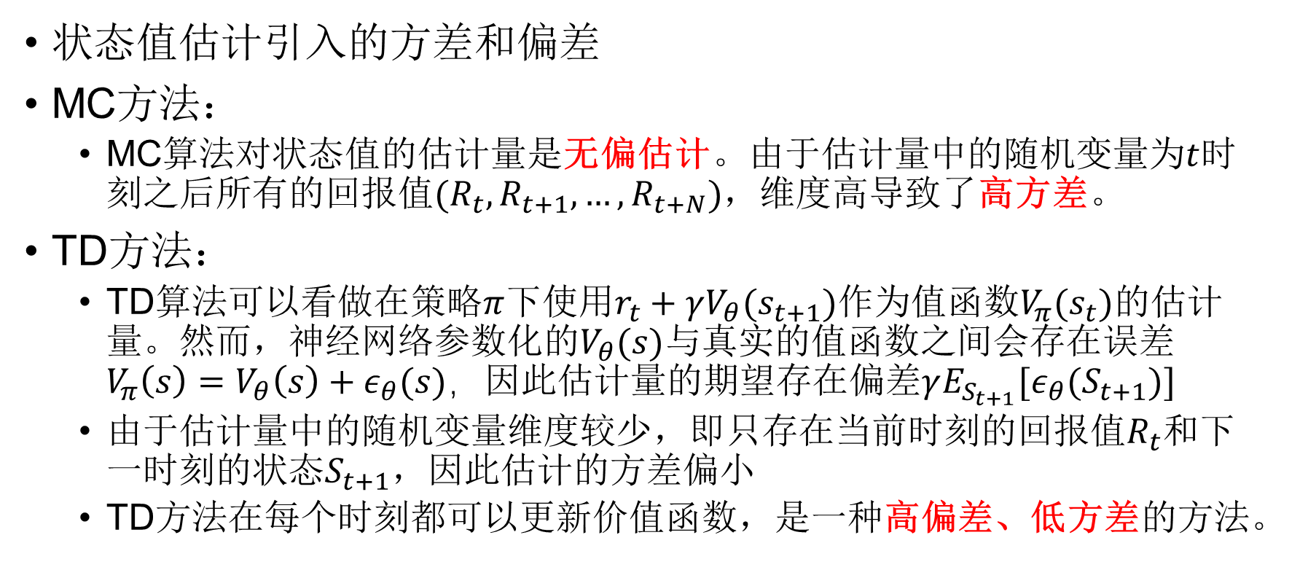
方差与偏差
状态值估计引入的方差和偏差
MC方法：
MC算法对状态值的估计量是无偏估计。由于估计量中的随机变量为$t$时刻之后所有的回报值$(R_{t},R_{t+1},…,R_{t+N})$，维度高导致了高方差。
TD方法：
TD算法可以看做在策略$π$下使用$r_{t}+γV_{θ}(s_{t+1})$作为值函数$V_{π}(s_{t})$的估计量。然而，神经网络参数化的$V_{θ}(s)$与真实的值函数之间会存在误差$V_{π}\left(s\right)=V_{θ}\left(s\right)+ε_{θ}(s)，$因此估计量的期望存在偏差$γE_{S_{t+1}}[ε_{θ}(S_{t+1})]$
由于估计量中的随机变量维度较少，即只存在当前时刻的回报值$R_{t}$和下一时刻的状态$S_{t+1}$，因此估计的方差偏小
TD方法在每个时刻都可以更新价值函数，是一种高偏差、低方差的方法。

Slide 10
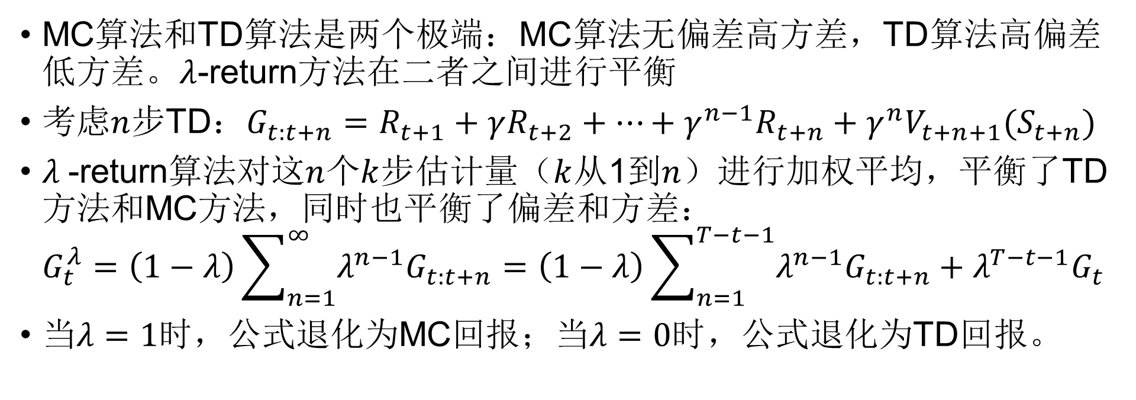
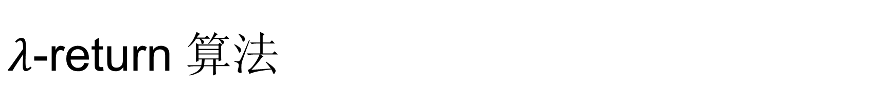
$λ$-return 算法
MC算法和TD算法是两个极端：MC算法无偏差高方差，TD算法高偏差低方差。$λ$-return方法在二者之间进行平衡
考虑$n$步TD：$G_{t:t+n}=R_{t+1}+γR_{t+2}+…+γ^{n−1}R_{t+n}+γ^{n}V_{t+n+1}(S_{t+n})$
$λ$-return算法对这$n$个$k$步估计量（$k$从1到$n$）进行加权平均，平衡了TD方法和MC方法，同时也平衡了偏差和方差：
$$G_{t}^{λ}=\left(1−λ\right)\sum_{n=1}^{∞}{λ^{n−1}G_{t:t+n}}=\left(1−λ\right)\sum_{n=1}^{T−t−1}{λ^{n−1}G_{t:t+n}+λ^{T−t−1}G_{t}}$$
当$λ=1$时，公式退化为MC回报；当$λ=0$时，公式退化为TD回报。

Slide 11
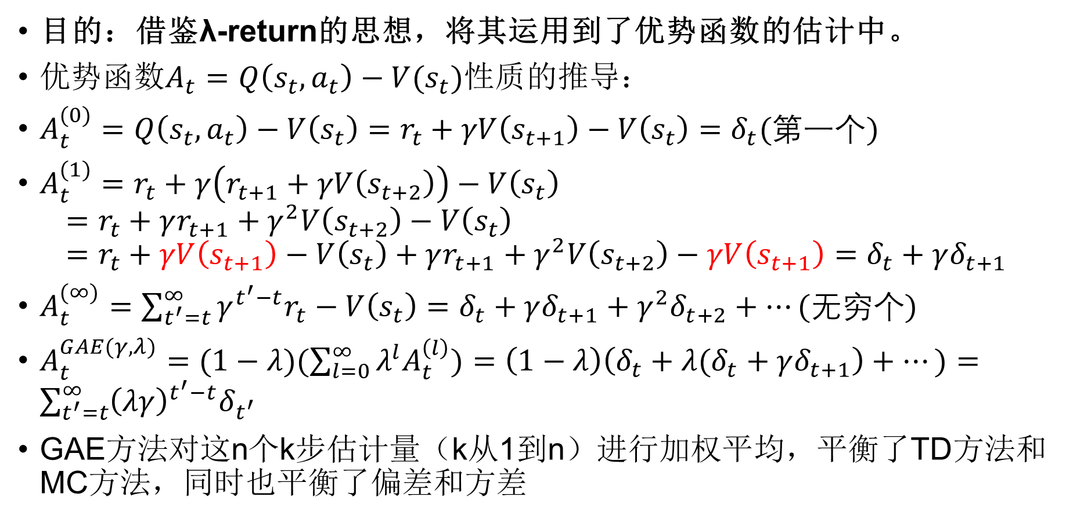
GAE方法
目的：借鉴λ-return的思想，将其运用到了优势函数的估计中。
优势函数$A_{t}=Q\left(s_{t},a_{t}\right)−V(s_{t})$性质的推导：
$A_{t}^{(0)}=Q\left(s_{t},a_{t}\right)−V\left(s_{t}\right)=r_{t}+γV\left(s_{t+1}\right)−V\left(s_{t}\right)=δ_{t}(第一个)$
$A_{t}^{(1)}=r_{t}+γ\left(r_{t+1}+γV\left(s_{t+2}\right)\right)−V\left(s_{t}\right)$
$$=r_{t}+γr_{t+1}+γ^{2}V\left(s_{t+2}\right)−V\left(s_{t}\right)=r_{t}+γV\left(s_{t+1}\right)−V\left(s_{t}\right)+γr_{t+1}+γ^{2}V\left(s_{t+2}\right)−γV\left(s_{t+1}\right)=δ_{t}+γδ_{t+1}$$
$A_{t}^{(∞)}=\sum_{t^{′}=t}^{∞}{γ^{t^{′}−t}r_{t}−V\left(s_{t}\right)=δ_{t}+γδ_{t+1}+γ^{2}δ_{t+2}+…(无穷个)}$
$A_{t}^{GAE(γ,λ)}=(1−λ)(\sum_{l=0}^{∞}{λ^{l}A_{t}^{\left(l\right)})=\left(1−λ\right)\left(δ_{t}+{λ(δ}_{t}+γδ_{t+1}\right)+…)}=\sum_{t^{′}=t}^{∞}{{\left(λγ\right)}^{t^{′}−t}δ_{t^{′}} }$
GAE方法对这n个k步估计量（k从1到n）进行加权平均，平衡了TD方法和MC方法，同时也平衡了偏差和方差

